Slide 1

Azure
Container
Azure Cloud Service

Slide 2
이 름 : 유기욱
e-mail : gw1303@nate.com
휴대폰 : 010-9340-2395
Git : github.com/gw1303
Instagram : Ki_woo_ki
발표자 소개

Slide 3
INDEX
01 Container
02 Kubernetes
03 ACS Demo
04 Q & A

Slide 4

01 Container
Container란?
호스트OS상에 논리적인 구획을 만들어
App구동에 필요한 라이브러리나 실행파일을 하나로 모아
마치 별도의 서버인 것 처럼 사용할 수 있게 만든 기술
Container

Slide 5
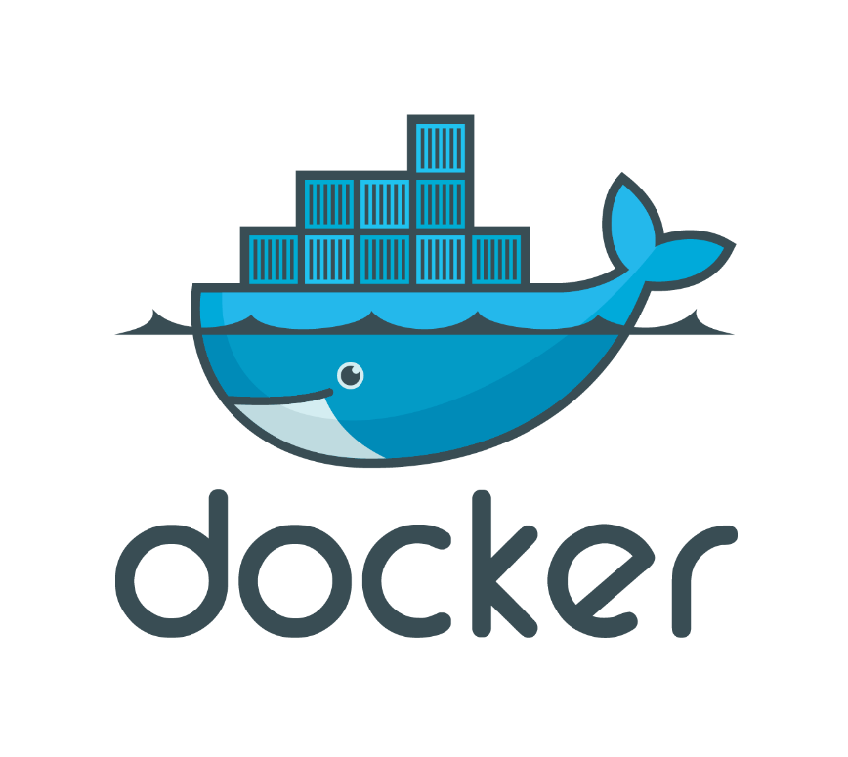
01 Container
Docker란?
App 실행에 필요한 환경을 하나의 이미지로 모아두고
그 이미지를 사용하여 다양한 환경에서
App 실행환경을 구축 및 운용하기 위한 컨테이너 기반의 오픈소스 플랫폼

Slide 6

01 Container
Image란?
컨테이너 실행에 필요한 파일과 설정 값 등을 포함하고있는 것으로
상태 값을 가지지 않고 변하지 않는 상태로 저장되어 있는 것
Docker Image

Slide 7
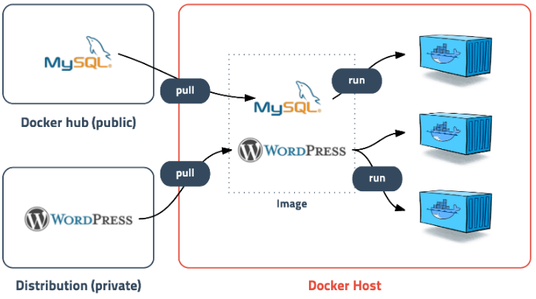

01 Container
Container 기본 구성
push
commit
https://captcha.tistory.com/45?category=830258
Notes:
https://captcha.tistory.com/45?category=830258

Slide 8



01 Container
Container의 특징
1
2
3
빠른 속도
운영 표준화
상호운용성

Slide 9
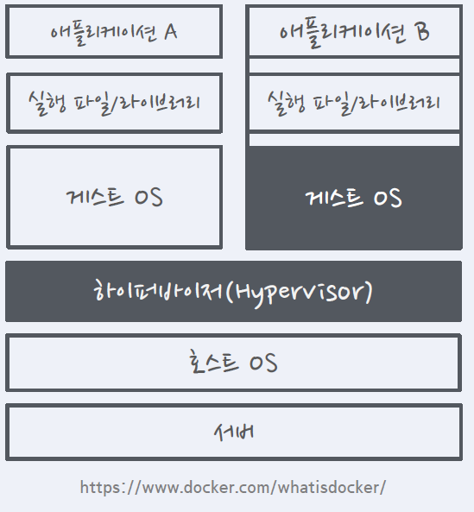
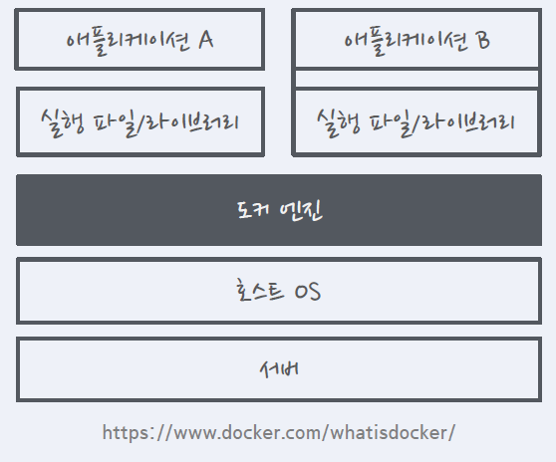
01 Container
VM VS Container
Virtual Machine
Container
내용을 입력해 주세요~☺
내용을 입력해 주세요~☺
Notes:
가상머신은 완전한 컴퓨터 항상 Guest OS를 설치해야 함
Guest OS를 설치할 필요가 없음 / 이미지에 서버 운영을 위한 프로그램과 라이브러리만 격리해서 설치 / 이미지 용량이 크게 줄어듬
호스트 OS 자원을 공유

Slide 10

02 Kubernetes
Kubernetes(k8s)란?
컨테이너를 쉽고 빠르게 배포/확장하고
관리를 자동화해주는 오픈소스 플랫폼으로
다수의 Docker Container 오케스트레이션 서비스
오케스트레이션 : 컨테이너에 사용자가 몰리면 부하분산 처리하는 것

Slide 11
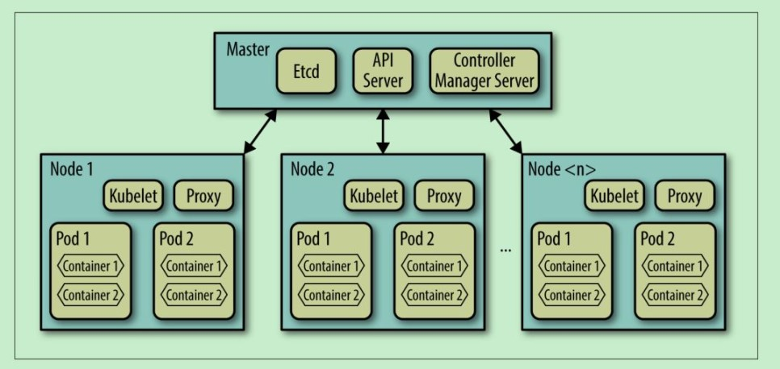
02 Kubernetes
Kubernetes(k8s) 기본 구성
Cluster
Master와 Node의 집합
Master
각각의 node를 관리하는 역할
Node
1개 이상의 컨테이너가 배포
되는 머신
Pod
IP나 파일시스템과 같은 자원을
공유하기 위한 컨테이너 모음
https://blog.naver.com/priince/221392896567
심화과정
Notes:
https://bcho.tistory.com/1255?category=731548

Slide 12

02 Kubernetes
Kubernetes(k8s) 특징
Eco System
전 세계적 스케일의 경험과 기술이 녹아 들어있는 거대한 커뮤니티와 생태계가 구성됨
클라우드 지원
부하에 따라 자동으로 Auto Scaling이 가능하고, IP를 할당받아 로드밸런서로 사용이 가능
Namespace & Label
하나의 클러스트를 논리적으로 구분하여 사용 가능 (Tag기능과 유사)
BRAC (Role-Based Access Control)
각각의 리소스에 대해 유저별로 CRUD권한을 손쉽게 지정 가능

Slide 13
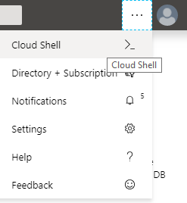
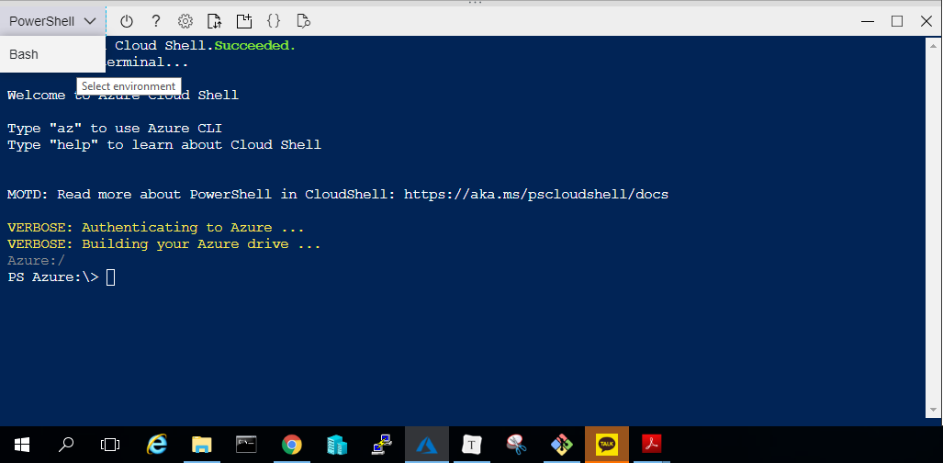
03 ACS Demo
Azure에 컨테이너 배포
Cloud Shell실행
Bash Shell로 바꾸기

Slide 14
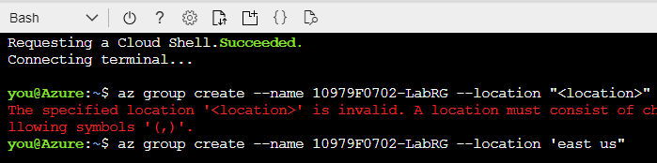
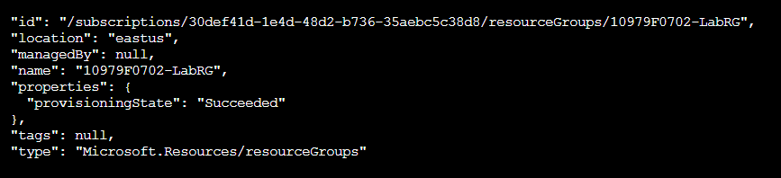
03 ACS Demo
Azure에 컨테이너 배포
리소스 그룹 만들기
결과 화면

Slide 15
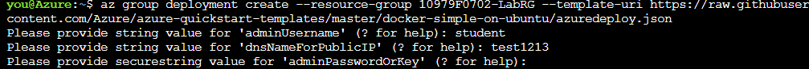
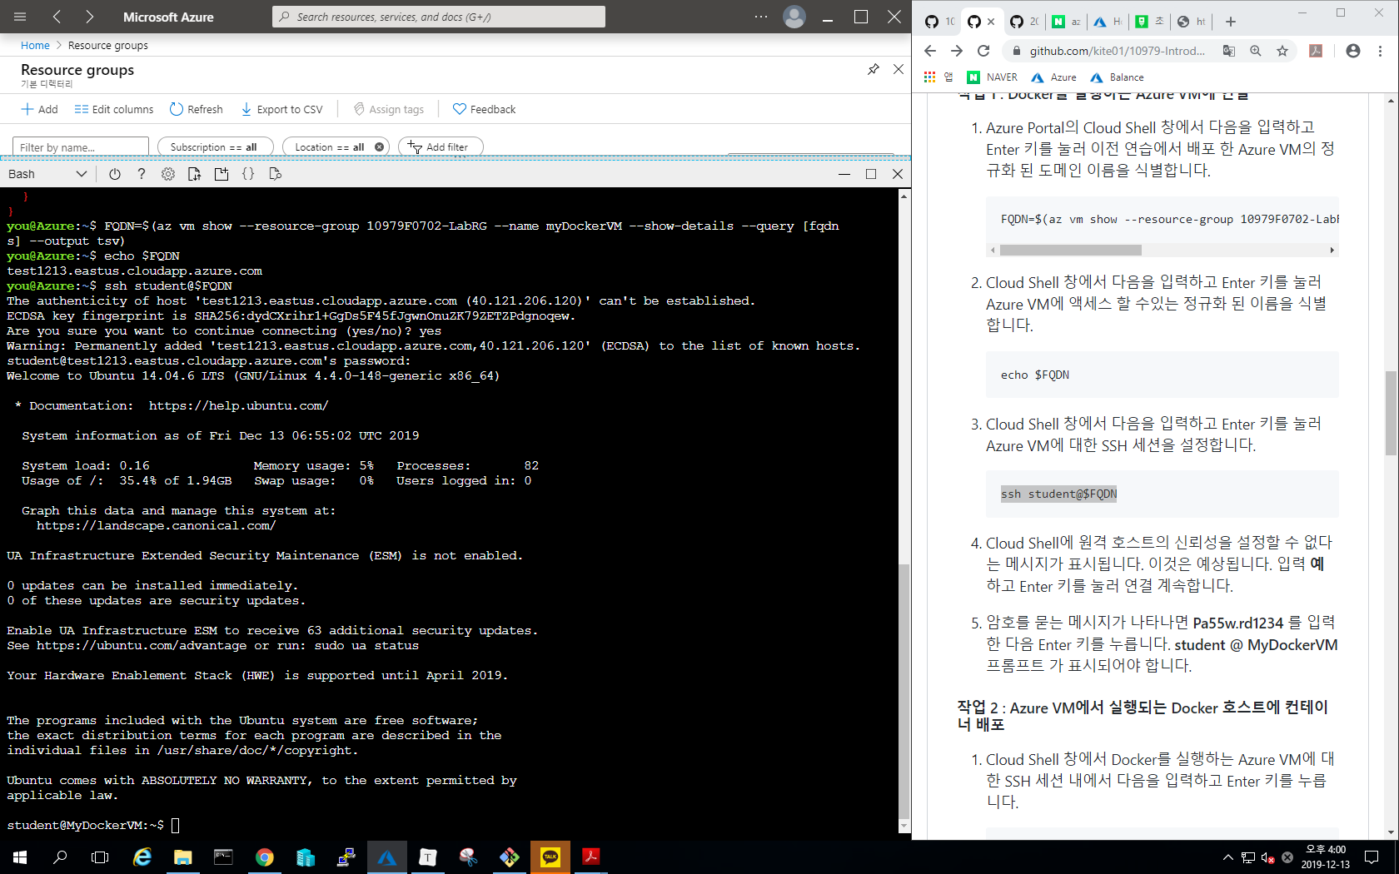
03 ACS Demo
Azure에 컨테이너 배포
Docker가 올라간 ubuntu 탬플릿 형식으로 설치
VM에 접속하기 위해 정규화된 이름 식별
VM에 대한 SSH 세션 설정
VM접속 확인

Slide 16
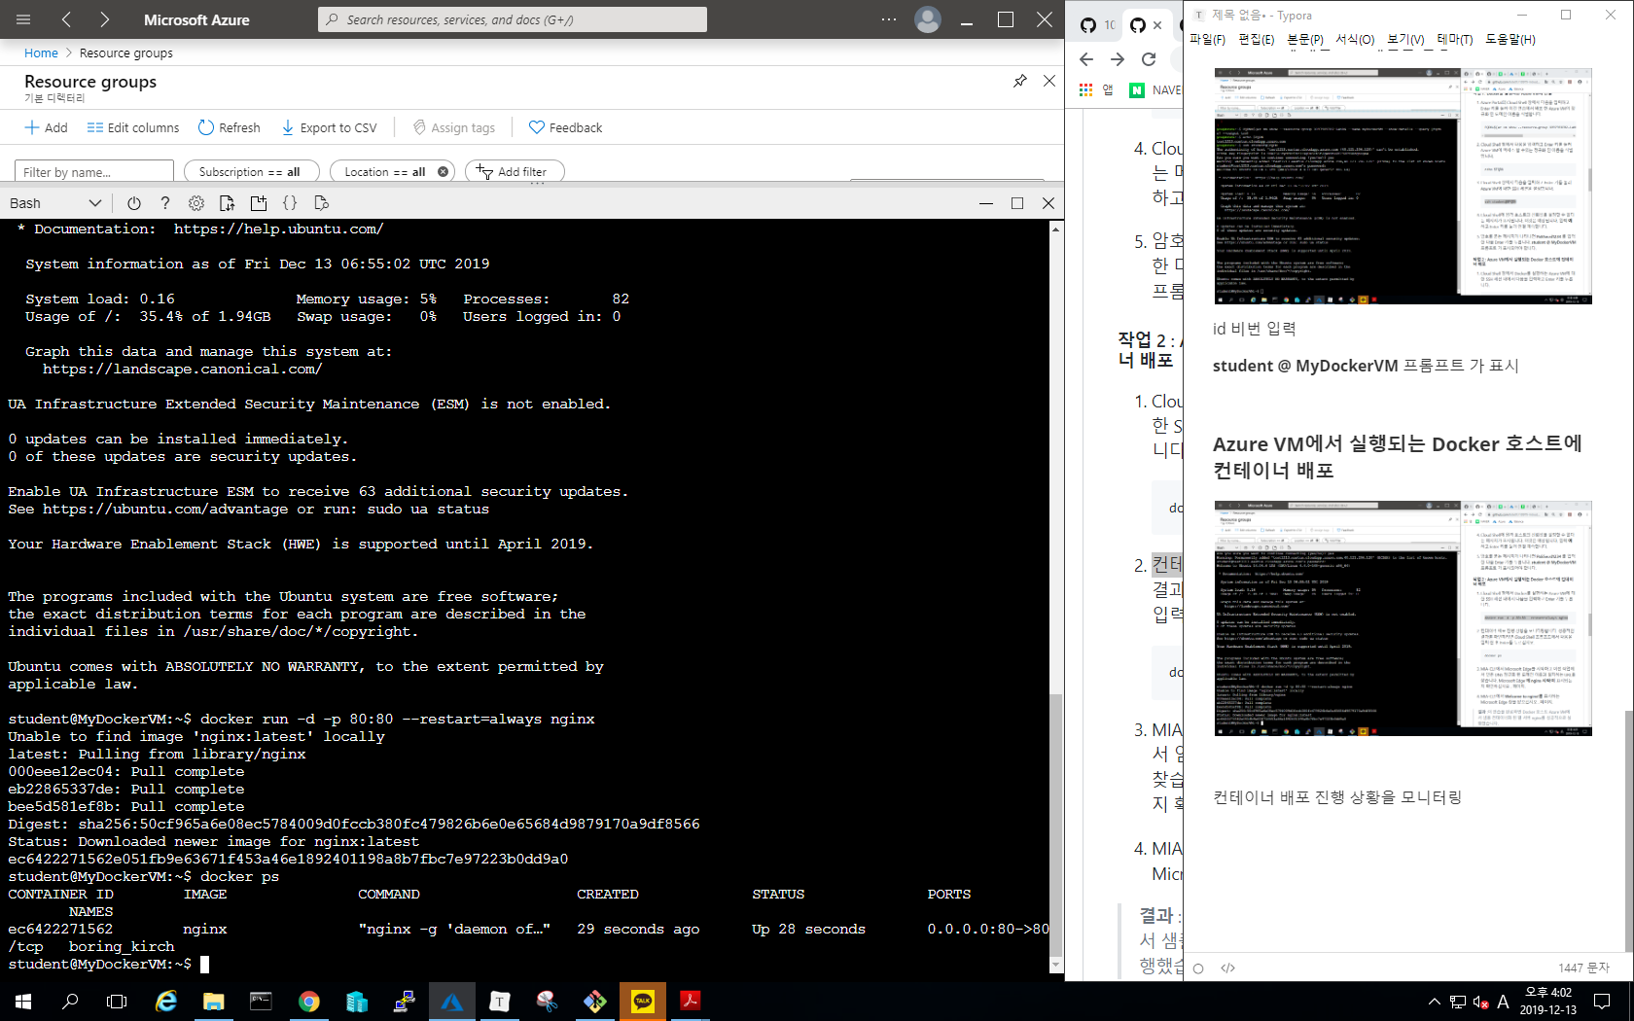
03 ACS Demo
Azure에 컨테이너 배포
Docker 호스트에 컨테이너 배포
컨테이너 배포 진행사항 모니터링

Slide 17
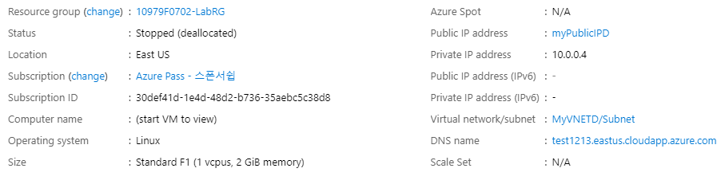
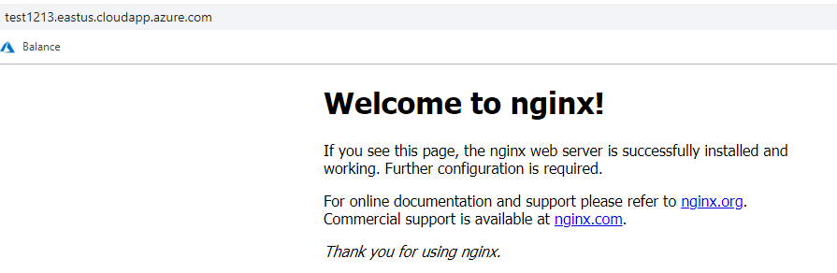
03 ACS Demo
Azure에 컨테이너 배포
Azure Portal에서 VM의 DNS확인 후 배포 확인

Slide 18
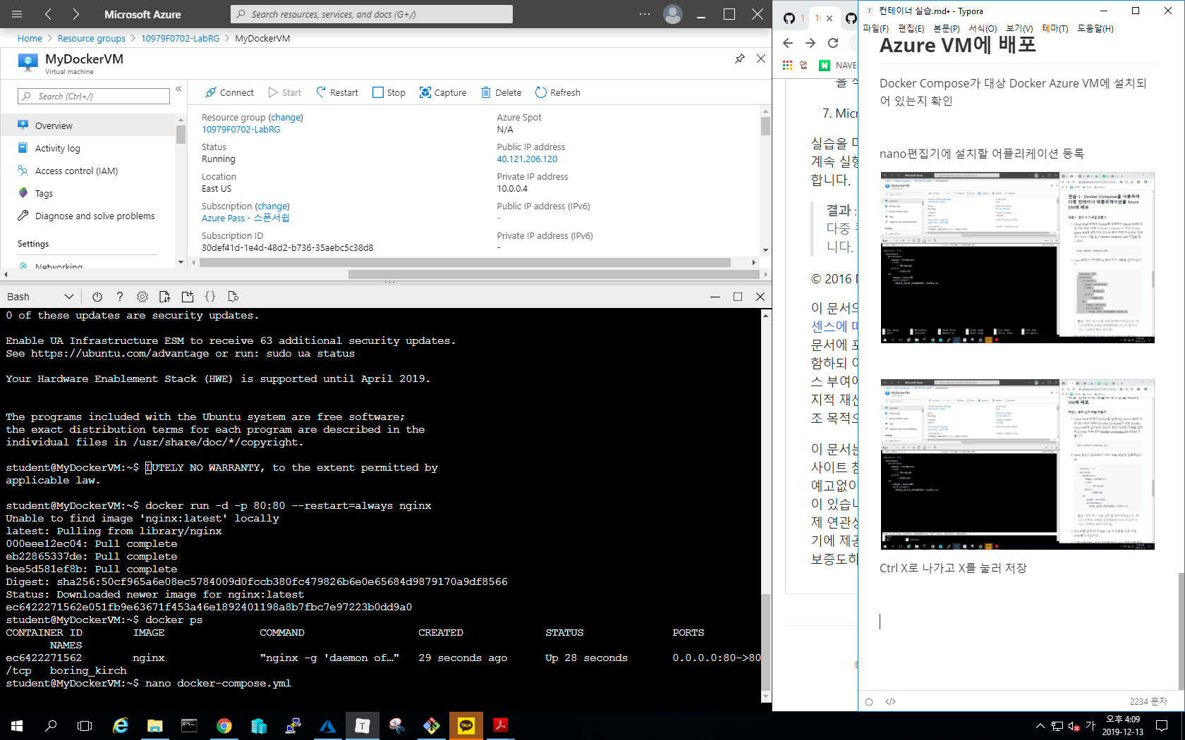
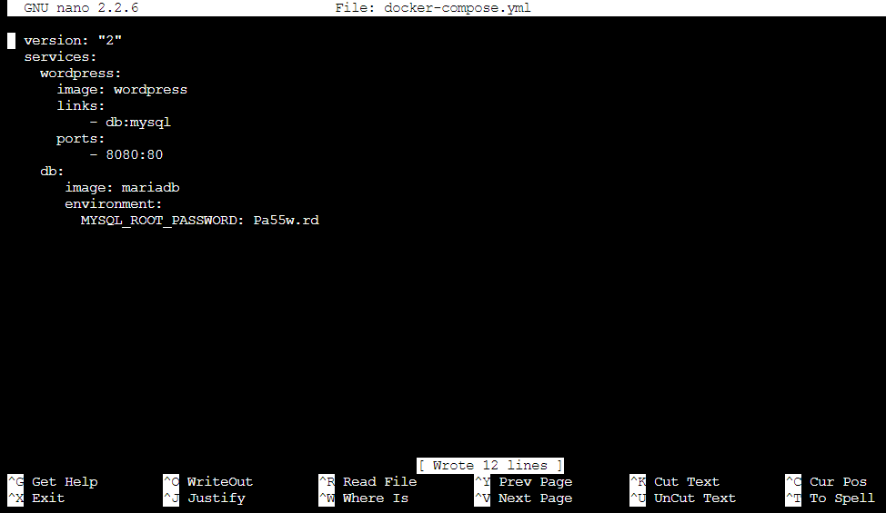
03 ACS Demo
Azure에 컨테이너 다중 배포
다중배포를 위한 Docker Compose 설치 유무 확인
Notes:
Ctrl O를 누르고 엔터를 친 다음 Ctrl X를 눌러 저장 후 나온다

Slide 19
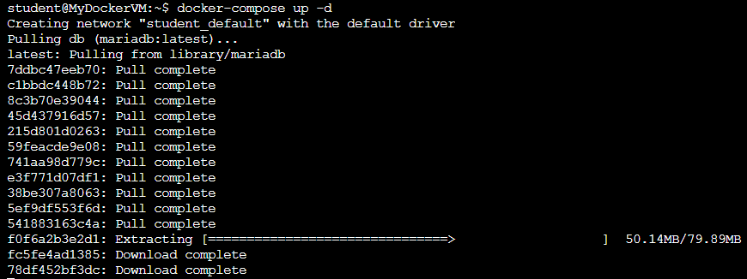
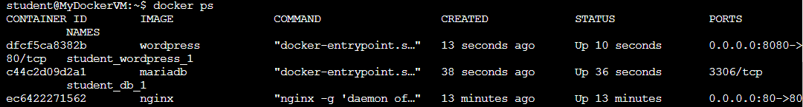
03 ACS Demo
Azure에 컨테이너 다중 배포
Compose를 사용하여 다중 배포
Docker ps로 배포 확인

Slide 20
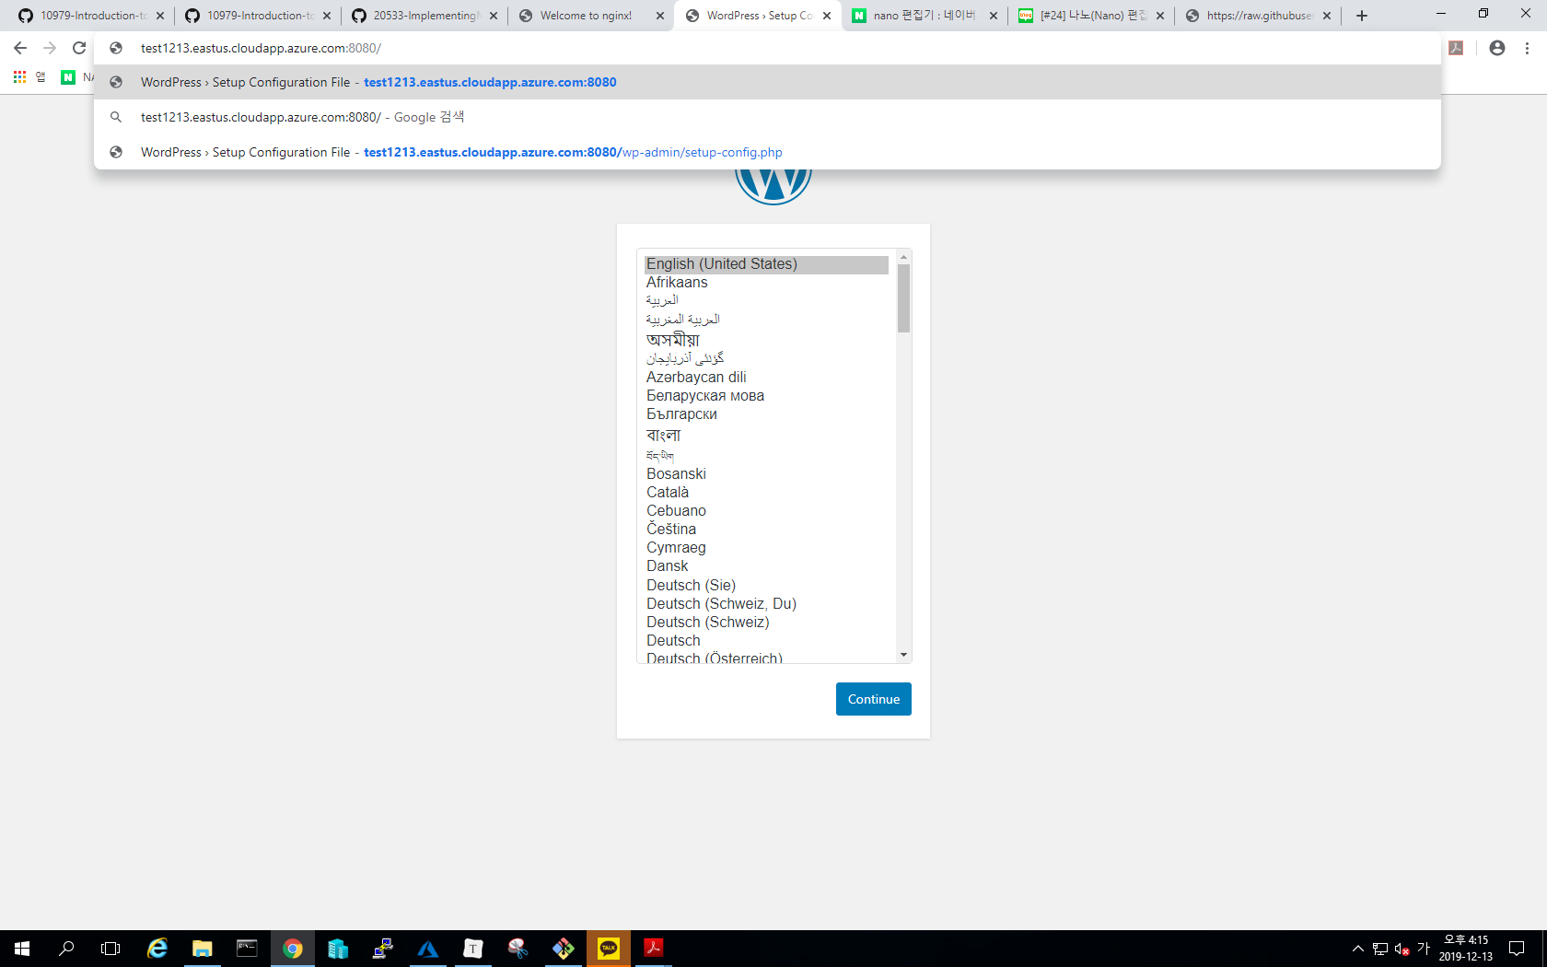
03 ACS Demo
Azure에 컨테이너 다중 배포
접속 확인

Slide 21
04 Q&A
Q & A

Slide 22
감사합니다

